Slide 1

TE

Slide 2
Akadēmiskā sanāksme
RSU rektors prof. Aigars Pētersons
Rīgā, 2025. gada 2. oktobrī

Slide 3
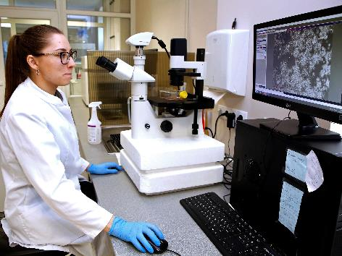
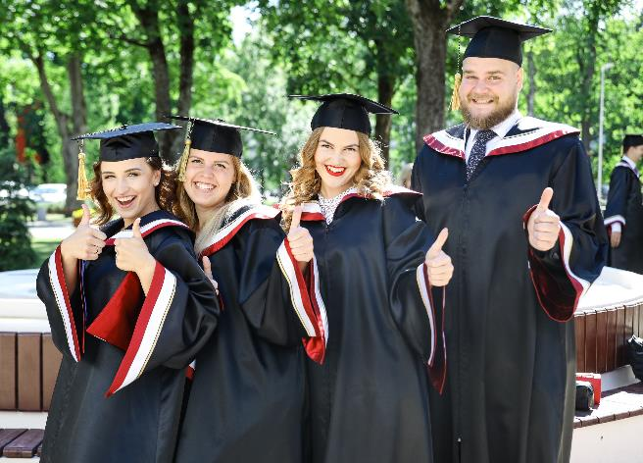

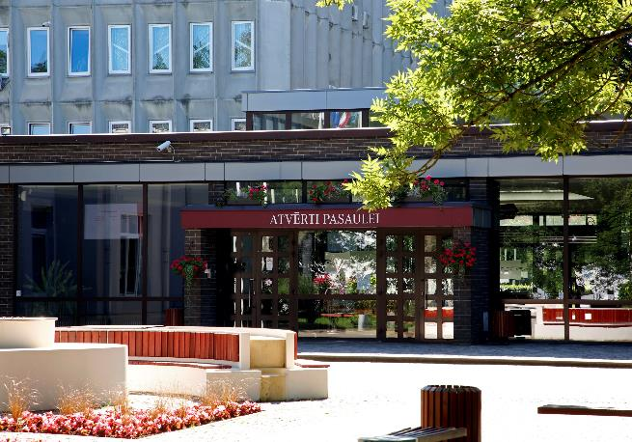
Rīgas Stradiņa universitāte
12 474 studenti, t.sk. 3105 ārvalstu studenti no 87 valstīm
63 studiju programmas (t.sk. 8 no tām angļu valodā)
5 fakultātes, Latvijas sporta pedagoģijas akadēmija
6 zinātniskie institūti, 6 laboratorijas
Inovāciju centrs, Sociālo zinātņu pētniecības centrs, Veselības aprūpes sportā izpētes centrs
2 koledžas – RSU Sarkanā krusta medicīnas koledža, RSU Liepājas filiāle

Slide 4
IEKŠĒJĀ KONSOLIDĀCIJA
Katedras
Zinātniskās struktūrvienības
Inovāciju centrs
Fakultātes
2025
2024
2024
2023

Slide 5



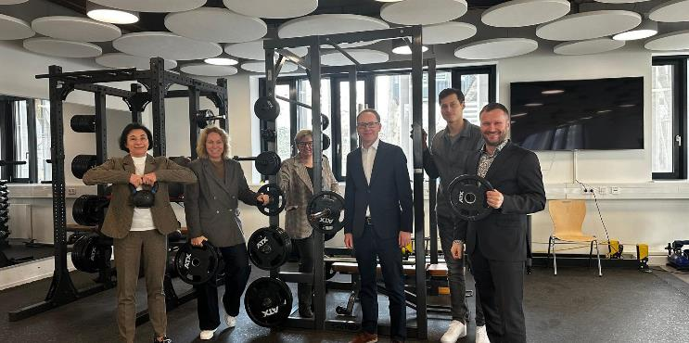
Ārējā konsolidācija
Diskusija ar sporta nozares pārstāvjiem
2024. gada 1. jūlijs
Studiju satura pārskatīšana
Pētniecības kapacitātes stiprināšana sporta zinātnē
RSU LSPA struktūras iekšējā konsolidācija
RSU LSPA procesu pāreja uz RSU procesiem un sistēmām
Vizītes uz reģiona labākajām sporta universitātēm

Slide 6
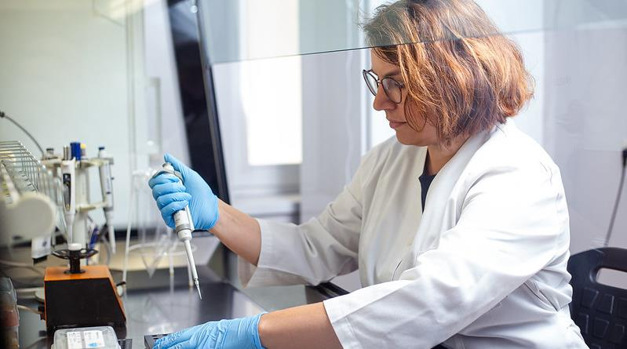

ANM finansētais projekts
“RSU iekšējā un RSU ar LSPA ārējā konsolidācija”, Nr.5.2.1.1.i.0/2/24/I/CFLA/005 ietvaros
Projekts iegājis noslēdzošajā ieviešanas fāzē, jāuzsāk strukturēts darbs pie PROJEKTA REZULTĀTU un NACIONĀLO RĀDĪTĀJU apkopošanas:
Pētniecības rezultāti
Studiju programmas
Biznesa procesu konsolidēšana
Zīmola atjaunināšana

Slide 7

Vietējo reflektantu piesaiste

Slide 8
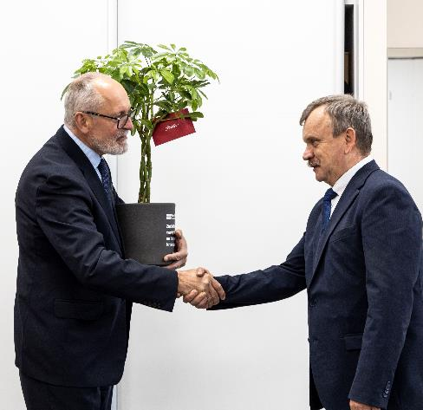
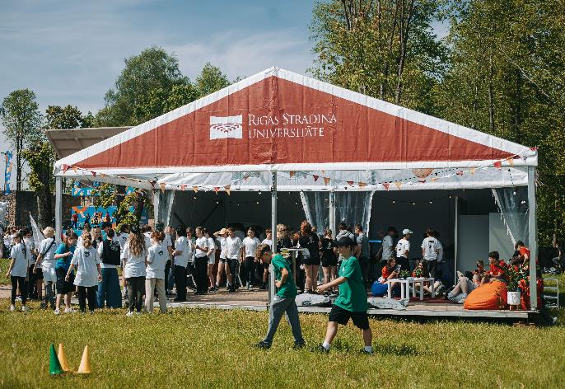
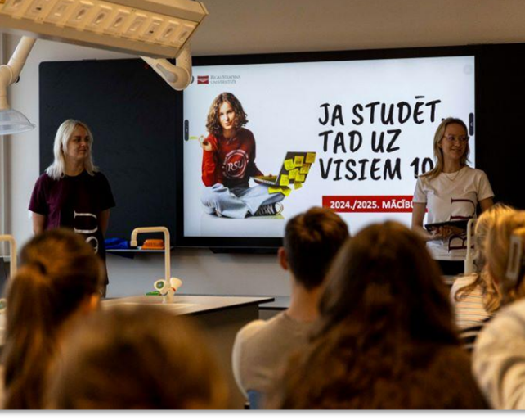
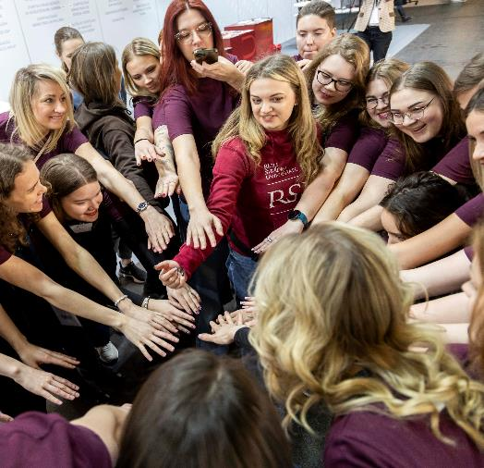
Reflektantu piesaistes aktivitātes
Atvērto durvju diena
Izstāde «SKOLA»
Digitālais saturs (stāsti, video, tiešraides, foto u.c.)
Čē-Čē čempionāts
Vieslekciju cikls Latvijas Nacionālajā bibliotēkā
Reklāmas kampaņas
Vēstnešu programma Latvijas skolās
Vadības vizītes TOP 10 skolās
Atvērtās lekcijas skolotājiem
Skolu programmas – kursi

Slide 9
2021-2025
Vietējo reflektantu pieteikumi
Vasaras uzņemšana
Unikālo pieteikumu skaits 4099

Slide 10

Ārvalstu reflektantu piesaiste

Slide 11
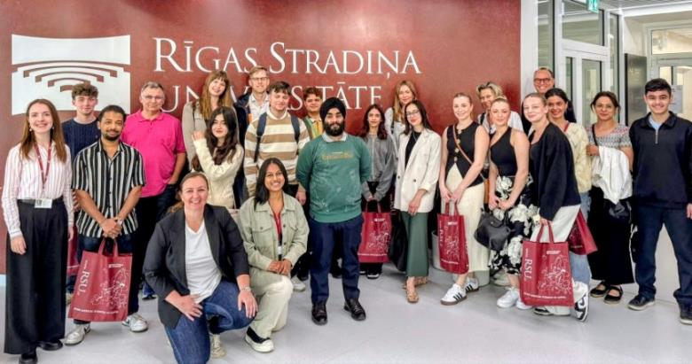
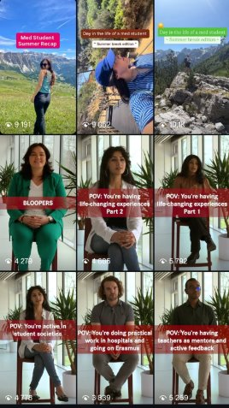
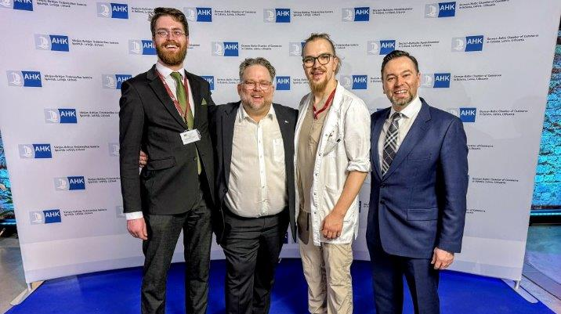
Reflektantu piesaistes aktivitātes
Sadarbība ar 46 aģentiem 22 valstīs
izglītības izstādes
online vebināri
atvērto durvju dienas
mentoru programma
Semināri Latvijas vēstniecībās un RSU pārstāvniecībās
dalība Vācijas-Baltijas Tirdzniecības kameras jubilejā
satura veidošana digitālajā vidē

Slide 12
2021-2025
Ārvalstu Reflektantu pieteikumi kalendārais gads
1316 VASARA
534 ZIEMA

Slide 13

Uzņemšanas rezultāti

Slide 14
2021-2025
Imatrikulēto
Studentu skaits
Kalendārais gads

Slide 15
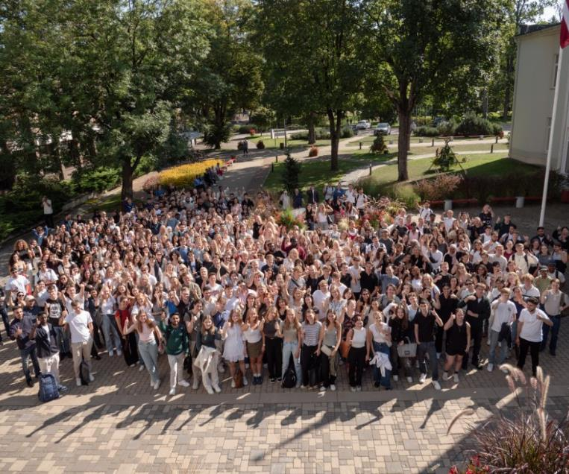
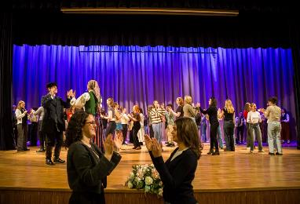
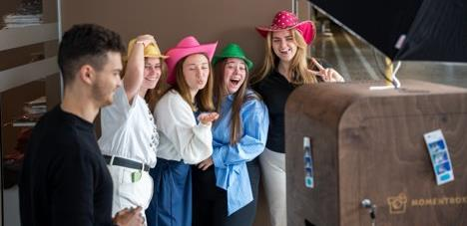
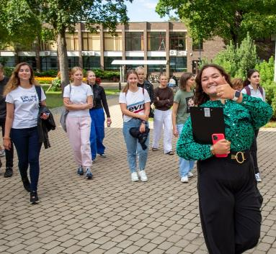
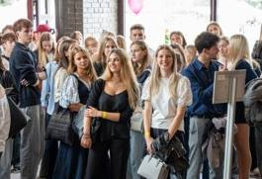

Ārvalstu studentu iepazīšanās nedēļa​
Studentu pirmā pietura
700 dalībnieki no 58 valstīm
400 dalībnieki

Slide 16
2021-2025
Studējošo skaits rsu
Vietējie un ārvalstu studenti kopā

Slide 17






ĀRVALSTU STUDENTI
27%
Ārvalstu studentu skaits starp visiem RSU studējošajiem
87
Pārstāvētās valstis

Slide 18






Ārvalstu viesdocētāji un viespētnieki
2020-2024
18%
% = Ārvalstu viesdocētāju un viespētnieku skaits pret ievēlēto docētāju un zinātnieku skaitu + ārvalstu viesdocētāju un viespētnieku skaitu
Notes:
2025. Gadā – janv-sept jau 113

Slide 19
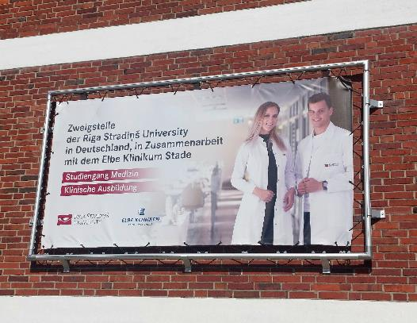
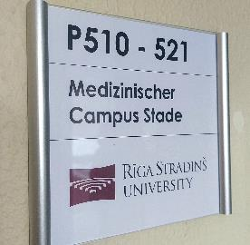
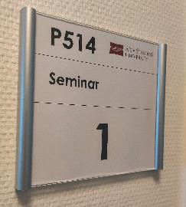
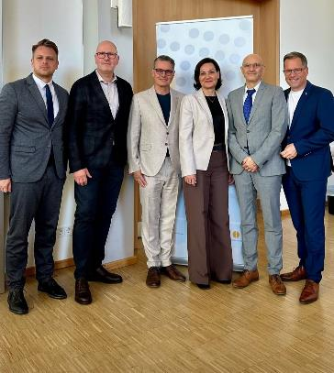
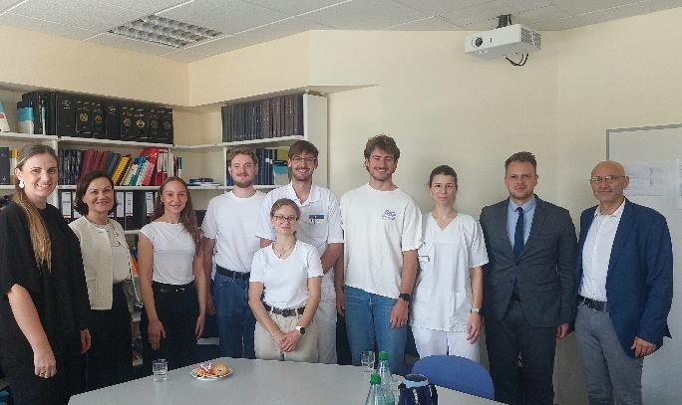
RSU klīnisko studiju filiāle Elbas slimnīcā Štādē, Vācijā
Pirmā filiāle medicīnas studiju jomā Eiropā starp Baltijas valstīm
Kopš 2022. gada 7 studentu grupas – 62 studenti
Šogad mācības sāk 16 studenti (1 latviešu plūsmas MF studējošais)
Klīniskās studijas un klīnisko rotāciju prakses vietas

Slide 20
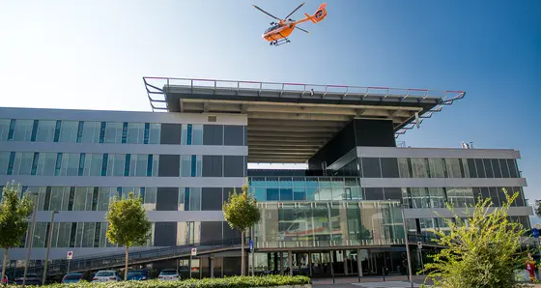
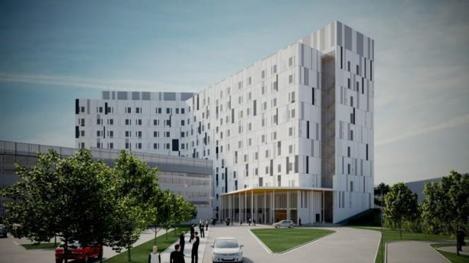


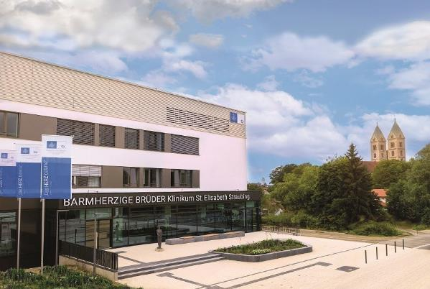
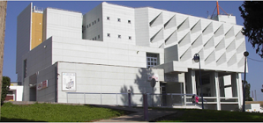
Rsu sadarbības klīnikas ārvalstīs
Central Ostrobothnia Central Hospital
Somija
Azienda Sanitaria di Bolzano
Itālija
Vācija – 6
Somija – 2 Izraēla – 2 Itālija – 1
Klinikum St.Elisabeth Straubing GmbH
Vācija
Baruch Padeh Medical Center
Izraēla

Slide 21

Akadēmiskais darbs

Slide 22
AKREDITĀCIJA (kopējais RSU akreditēto un īstenoto studiju programmu skaits – 63)
Studiju virzieni
“Izglītība un pedagoģija” un «Sports»
3 + 2 studiju programmas
-Novērtēšanas procesā -Esošā akreditācija līdz 31.03.2026.
Studiju virzieni
“Socioloģija, politoloģija un antropoloģija” “Iekšējā drošība un civilā aizsardzība”
5 + 4 studiju programmas
Akreditēti līdz:
14.11.2030.
20.03.2031.
Studiju virzieni
“Veselības aprūpe”
“Dzīvās dabas zinātnes”
27 + 2 studiju programmas
AIKA Studiju kvalitātes komisijas un ekspertu rekomendāciju un nosacījumu izpilde

Slide 23


STUDIJU PROGRAMMAS «MEDICĪNA» AKREDITĀCIJA
Janvārī noslēgts sadarbības memorands starp IZM un WFME atzītu Vācijas Veselības un sociālo zinātņu akreditācijas aģentūra (AHPGS)
Akreditācijā vērtē StP «Medicīna» atbilstību ESG un WFME medicīnas izglītības kvalitātes standartiem
Decembrī plānota ekspertu grupas vizīte RSU
Akreditācijas lēmums – 2026. gada pavasarī
IEGUVUMI:
apliecinājums, ka StP «Medicīna» atbilst pasaules medicīnas izglītības augstākajiem standartiem
nodrošināta iespēja programmas absolventiem strādāt ASV, Kanādā u.c. valstīs
Notes:
ESG - Standarti un vadlīnijas kvalitātes nodrošināšanai Eiropas Augstākās izglītības telpā (ESG). (2015). Brisele, Beļģija
Akreditāciju veic WFME akreditēta novērtēšanas aģentūra.
Akreditācija stiprina RSU, kā reģionālās medicīnas izglītības līderes, pozīciju, tā ir apliecinājums, ka mūsu programma atbilst pasaules medicīnas izglītības augstākajiem standartiem, un nodrošina iespēju programmas absolventiem strādāt ASV, Kanādā u.c. valstīs.

Slide 24





















Sadarbība ar latvijas ārstniecības iestādēm 210 SADARBĪBAS LĪGUMI
Studiju – zinātnes centri universitātē un reģionālajās slimnīcās
Zinātne un mūžizglītības projekti
Simulāciju tehnoloģiju pārnese industrijai
Studentu prakse kā palīgs cilvēkresursu politikā
Notes:
Šobrīd mums ir noslēgti 160 līgumi ar ģimenes ārstu praksēm un 50 līgumi ar ārstniecības iestādēm/ slimnīcām, tātad kopā 210.

Slide 25
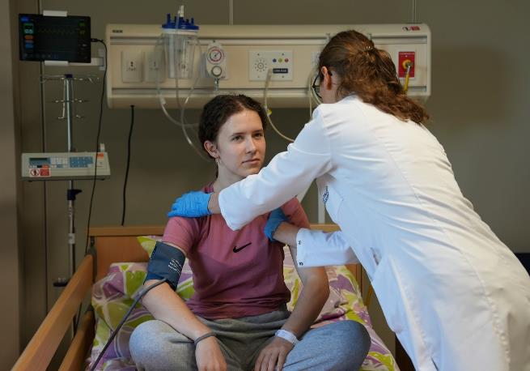
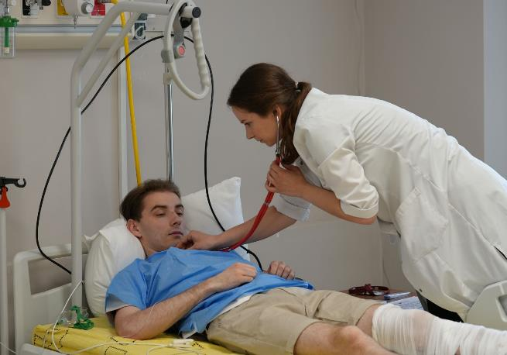
Atbilstība ārsta standartam, pamatstudiju prasībām Studiju kursu kartēšana pret ārsta profesijas standartu Studiju kursu apvienošana Par 19 eksāmeniem samazināts pārbaudījumu skaits Latviešu valodas apmācība ārvalstu studējošajiem Mainīta norises kārtība Valsts pārbaudījumam
Aktualizēta studiju programma “Medicīna” (3.0)
Jaunu studiju kursu ieviešana:
Digitālās veselības un veselības datu pamati
Ārstniecības personu un pacientu tiesību un pienākumu juridiskie aspekti
Uzņēmējdarbības. Ideju pārvēršana biznesā
Paplašinātā pirmā palīdzība un civilā aizsardzība

Slide 26
Jaunas studiju programmas
63
STUDIJU PROGRAMMAS
8
STUDIJU PROGRAMMAS ANGĻU VALODĀ
Programmas LSPA konsolidācijas ietvaros:
Veiktas izmaiņas trešā cikla studiju programmās:
“Digitālā transformācija veselības nozarē”
Akadēmiskā
maģistra studiju programma
“Digitālās stratēģijas un mākslīgā intelekta vadība”
Akadēmiskā
maģistra studiju programma
“Sporta treneris”
Īsā cikla profesionālajai studiju programma
“Rezidentūra medicīnā” pievienota papildspecialitātes programma “Estētiskās medicīnas ārsts”
Doktora studiju programmai “Veselības aprūpe” pievienota apakšprogrammas “Sporta zinātne”
“Hibrīddraudu novēršana”
Akadēmiskā
maģistra studiju programma
“Paplašinātās kompetences māsa”
Profesionālā
maģistra studiju programma
“Sporta zinātne”
Profesionālā bakalaura studiju programma
“Sporta zinātne”
Profesionālā maģistra studiju programma
(izstrādē)
Notes:
Hibrīddraudu novēršana (ENG) ar Igaunijas Drošības zinātņu akadēmiju un Mykolas Romeris universitāti
Digitālā transformācija veselības nozarē (LV/ENG)
Digitālās stratēģijas un mākslīgā intelekta vadība (LV/ENG)
Paplašinātās kompetences māsa (LV)

Slide 27
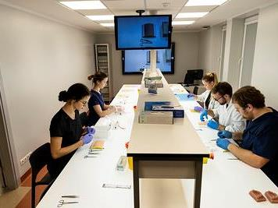
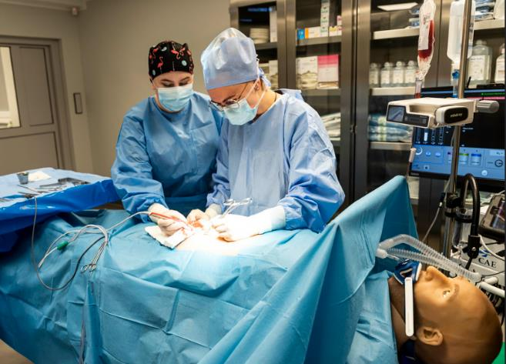

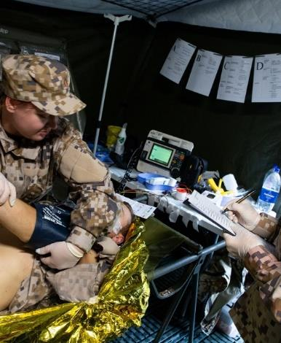
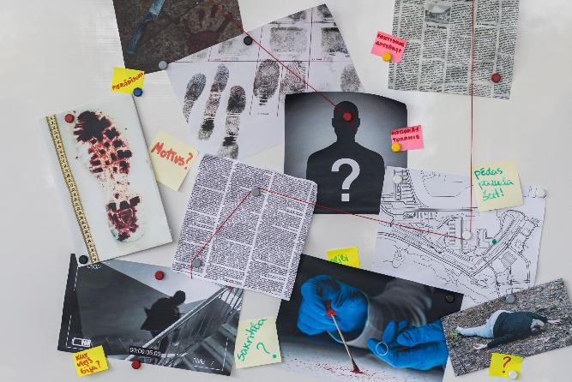
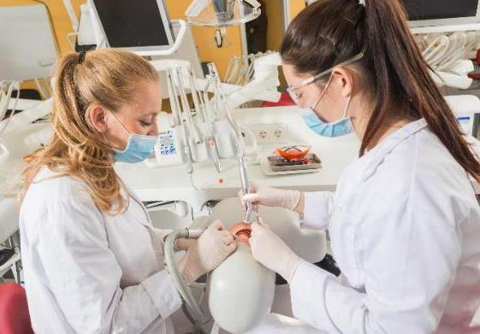
Simulāciju izmantošana studiju procesā
RSU

Slide 28

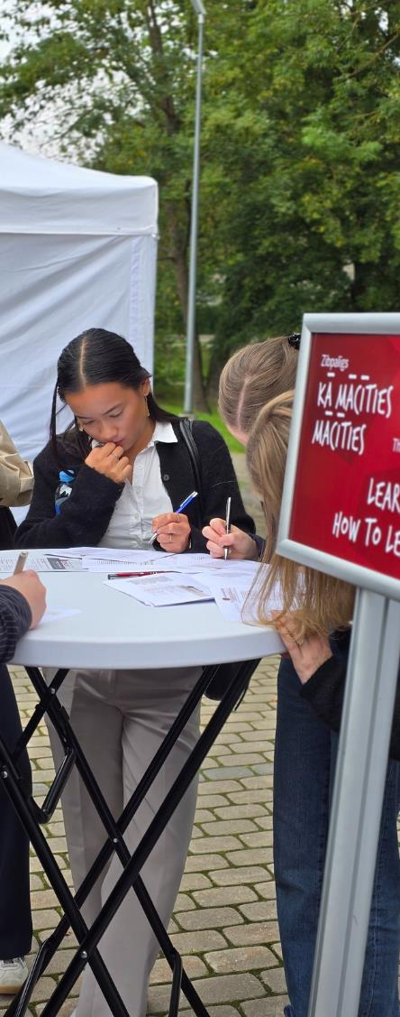






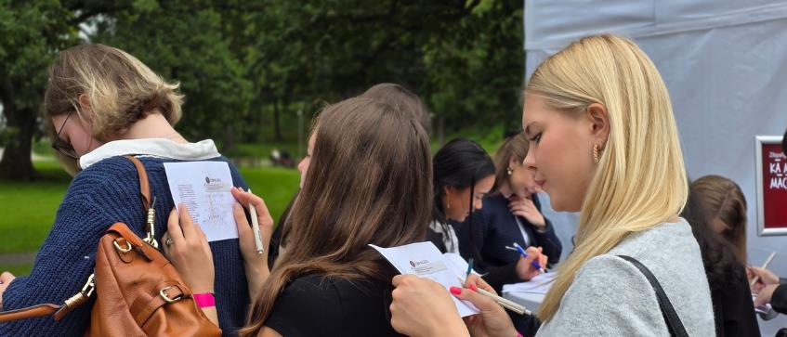
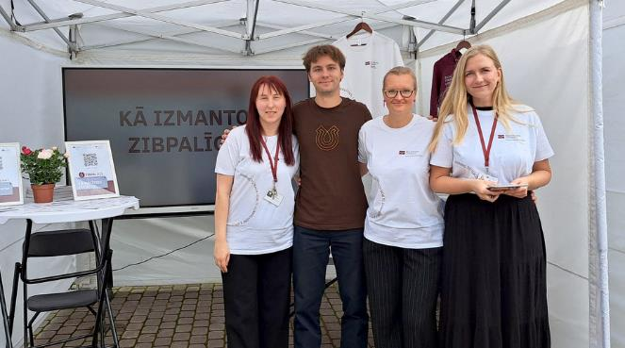
Saturs:
Kā Tu mācies?
No vidusskolas uz universitāti
Komunikācija un sadarbība
Laika plānošana un labbūtība
Efektīva mācīšanās
Atgriezeniskā saite
Akadēmiskais godīgums
Mākslīgais intelekts
Mācīšanās un pētniecība
Atbalsta materiāls pašmācībai
KĀ MĀCĪTIES
MĀCĪTIES
(stratēģijas, paņēmieni un rīki)
Notes:
Šis ir bezbudžeta projekts, kuru PIC īstenojis saviem spēkiem šogad pirmo reizi. Ar šo kā RSU ļoti lepojamies, jo tas sniedz milzīgu papildu atbalstu studentiem

Slide 29


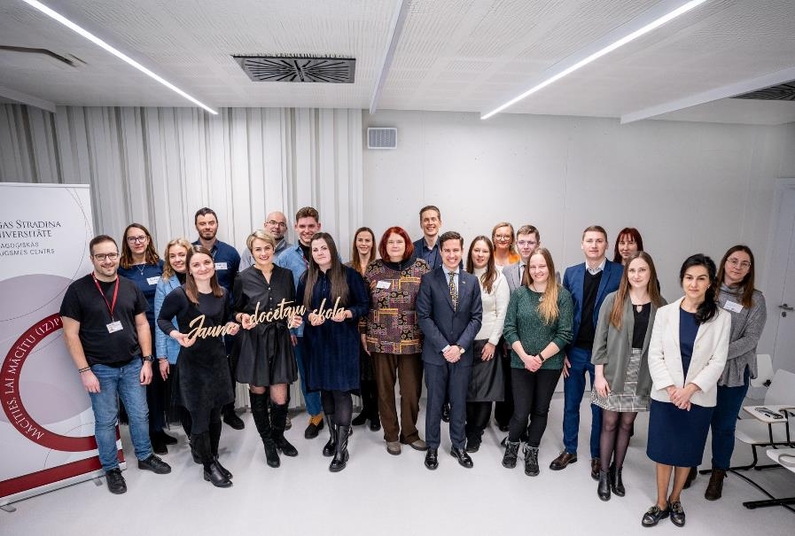

RSU, LSPA, SKMK kopā pirmo reizi
Docētāju tālākizglītība Pedagoģiskās izaugsmes centrā
2024./2025. ak.g.
6.
JDS
+ 64%
Hospitēšana docētāju pieredzes apmaiņai
pieaugums
gada
laikā
60%
Mācības kompetences pilnveidei
2280
80
266
no visiem docētājiem
ik gadu
apliecinājumi
mācības
akadēmiskās
stundas
Notes:
Hospitēšana - Dati rāda, ka jau 2024. gadā hospitēšanas apjomam ir 64% pieaugums
Docētāju tālākizglītībā – stabili katru gadu piedalās ~60% docētāju un sastāvs ir mainīgs, kas nozīmē, ka nāk ne tikai regulārie, bet arī tādi, kuri apmeklējuši retāk vai nekad nav bijuši PIC mācībās.

Slide 30
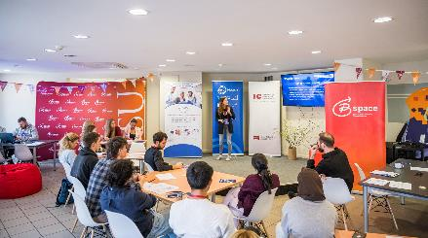
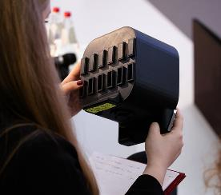
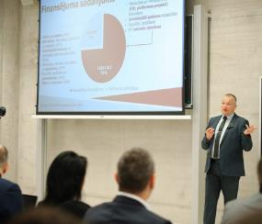
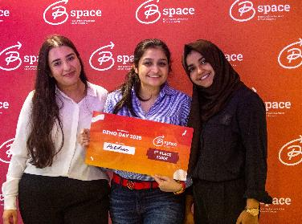

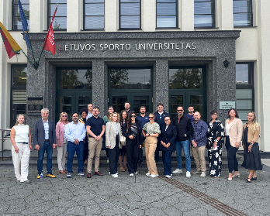
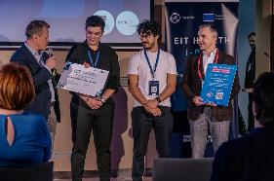
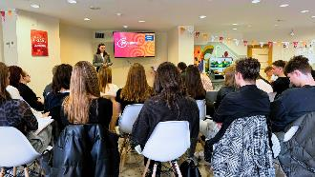
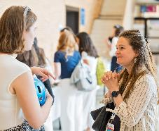
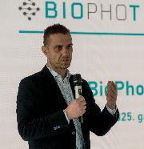




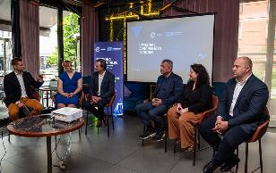

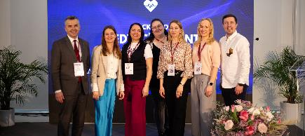






4
iDays hakatons
Green Hexagon
PROGRAMMAS STUDĒJOŠIEM
Sports IE
PINK / INK
2
PROGRAMMAS PĒTNIEKIEM
BioPhoT
NATO Diana
1
PLĀNOTA PROGRAMMA JAUNAJIEM PĒTNIEKIEM
Bootcamp
PROGRAMMAS NODROŠINA
INDUSTRIJAS IZAICINĀJUMUS
SPECIFISKAS APMĀCĪBAS
MENTORUS NO INDUSTRIJAS
FINANSĒJUMU IDEJAS ATTĪSTĪBAI
FINANSĒJUMA AVOTI

Slide 31
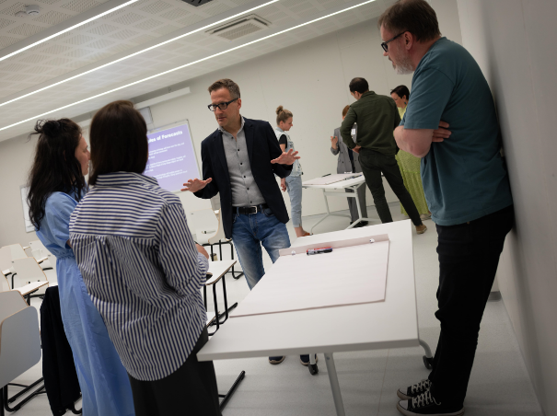
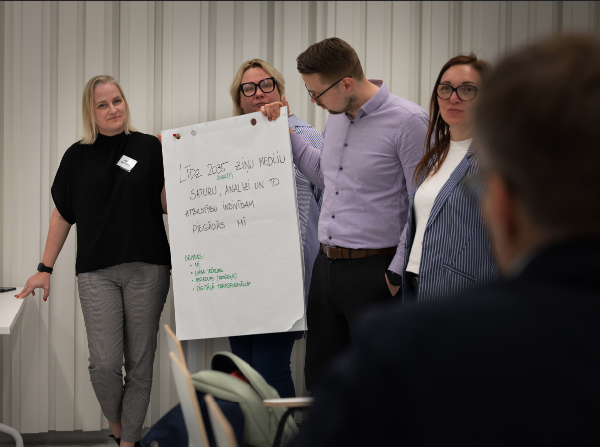
MŪŽIZGLĪTĪBAS CENTRS
Piedāvājums plašākai sabiedrībai un uzņēmumiem:
Digitālā transformācija un mākslīgā intelekta vadība
Drošība
Uzņēmējdarbība
Labbūtība
Sports
Izsniegto apliecību un
sertifikātu skaits:

Slide 32


Erasmus + aktivitātes
Mobilitāte
Staff week
Future Ready: The Power of Simulations in Higher Education
Mind Meets Machine: AI and the Future of Student Mental Health

Slide 33

Zinātnes sasniegumi

Slide 34



5 dienas, 5 konferences 1300 referāti 60 atzīti eksperti no 19 valstīm, tostarp: Karolinskas institūta, Londonas Universitātes koledžas, Amsterdamas Universitātes Medicīnas centra, Helsinku Universitātes u.c. zinātniskajām institūcijām 9000 dalībnieki no 70 valstīm klātienē un attālināti
RSU Zinātnes nedēļa 2025
Unikāls notikums Baltijā, kas apvieno pētniekus, akadēmiķus, nozares līderus un politikas veidotājus

Slide 35
Zinātnisko publikāciju skaits
Publikāciju kvartīles (%)
SCOPUS, Web of Science (PURE dati)
SCi-val dati
Septembris 2025
Notes:
​

Slide 36





Valsts finansēto pētījumu projekti
Inovāciju projekti
BIOMEDICĪNAS UN FOTONIKAS VALSTS ILGTERMIŅA PĒTNIECĪBAS PLATFORMA INOVATĪVU PRODUKTU RADĪŠANAI
Tiks uzsākti no 2026.gada
Īstenošanā 2024./2025. gadā
1,8 milj. EUR
6 projekti
6,9 milj. EUR
7 projekti
12,8 milj. EUR
Pieejamais finansējums
VPP «Sports»
1
FLPP 2025.gada konkursā
560 000 EUR
4 projekti
RSU 1.konkursa rezultāti
APTVERTĀS ZINĀTNES NOZARES: ​
Medicīnas un veselības zinātnes
Dabaszinātnes
Sociālās zinātnes
VPP «Sabiedrības veselība»
4
NVD projekts "Veselības aprūpes pakalpojumu modeļu attīstības laboratorija"
VPP «Klimatneitralitāte»
1
1,7 milj. EUR
2 pilotprojekti
VPP «Izglītība»
1
RSU panākumi projektu konkursā

Slide 37











Tenūrprofesori Rīgas Stradiņa universitātē (11)
Miķelis Grīviņš
Sociālās zinātnes
Egils Stalidzāns
Datu zinātne, sistēmbioloģija
Holger Gunter Edmund Schmidt
Neiroloģija
Renāte Ranka
Farmakogenomika, personalizētā medicīna
Mirjam Eleonora Blattner-Johnson
Bērnu onkoloģija, hematoloģija
Mohammadreza Azimi
Datu zinātne, mākslīgais intelekts
Dace Pjanova
Molekulārā bioloģija, ģenētika
Arcangela De Nicolo
Onkoloģija
Maija Radziņa
Datu zinātne, mākslīgais intelekts, radioloģija
Bhupesh Kumar
Prusty
Mikrobioloģija, virusoloģija
Shaju Jacob Pulikkotil
Stomatoloģija, epidemioloģija

Slide 38
Aizstāvētie promocijas darbi rsu
2021-2025

Slide 39
pieaugums PAR 50%! Galvenokārt pateicoties konsolidācijas projektam
PIESAISTĪTAIS ĀRĒJAIS FINANSĒJUMS ZINĀTNES ATTĪSTĪBAI
+3.0
milj. EUR
1,3 milj. ietaupījums pamatbudžetā
kāpināta pētniecības kapacitāte
efektīvāka organizācijas struktūra

Slide 40




RSU Zinātniskās institūcijas starptautiskais novērtējums
(2019-2024)
RSU zinātnes platformas:
Veselība un dabaszinātnes
Sociālās zinātnes
RSU Latvijas Sporta pedagoģijas akadēmija
Pārskats par novērtējuma rezultātiem - 2025. gada beigas/ 2026. gada sākums

Slide 41

Personāls un Finanses

Slide 42
RSU BUDŽETA IZAUGSME 2021-2025
Kopējie ieņēmumi (Milj, Eur):
Ieņēmumu struktūra un pieaugums 2024. gadā:
Galvenā prioritāte 2026. gada budžetam - Darbinieku atlīdzība

Slide 43
Akadēmiskā
Personāla mēnešalgu pārskata plāns
4.1 m EUR
No 02.01.2026. akordlikmes pieaugums (ārštata)
2026. gada 1.ceturkšņa laikā
2026.gada 3.ceturkšņa laikā
Pasniedzējiem
Vecākiem pasniedzējiem
Asistentiem
Lektoriem
Docentiem
Asociētiem profesoriem
Profesoriem
Zinātniekiem
Notes:
Mēnešalga tiek pārskatīta akadēmiskajam personālam, tai skaitā pieaicinātajiem (ārštata) pasniedzējiem no 5% līdz 32% apmērā;
Mēnešalgu pārskata priekšlikums paredz lielāku pieaugumu mazāk apmaksātajām amatu grupām;
Mēnešalgu pārskata procentu ietekmē nozare, amats, kā arī sasniegto rādītāju un kritēriju rezultāts
Algu pārskats tiek saistīts ar jauno akadēmiskās karjeras ietvaru, kura ieviešanu IZM uzsāk no 2025.gada beigām – vispirms veic grozījumus Augstskolu likumā un Zinātniskās darbības likumā, lai augstskolas uzsāk ieviešanu no 2026.gada un pabeidz līdz 2027.gada beigām. Diemžēl IZM tam nepiešķir līdzekļus, RSU to veic bez valsts finansējuma papildus atbalsta

Slide 44
Atbalsta un vispārējā personāla
mēnešalgu pārskata plāns
2 M EUR
No 2026. janvāra mēnešalgas pārskatīšana
2026. gada 2. ceturkšņa laikā mēnešalgas pārskatīšana
Visam mācību un zinātnes atbalsta personālam
Vispārējam personālam
Notes:
Pārskata procentu ietekmē sasniegto rādītāju un kritēriju rezultāts

Slide 45

RSU starptautisko studentu pienesums latvijas ekonomikai
€ 139 M
2024
€ 500 M
2025-2027
Politikas pārskats
«Ārvalstu studenti Latvijā: izaugsmes avots?»
2025. gada janvāris

Slide 46

Infrastruktūras attīstība

Slide 47

RSU kampusa paplašināšana ar Studiju un zobārstniecības ēku
Dzirciema ielā 16 un 20
Projektēšana: oktobris/novembris 2025 – marts 2027
Būvdarbi: septembris 2027 – aprīlis 2029
Kopējās plānotās izmaksas:
31.1 M EUR ar PVN, t.sk. Veselības Ministrijas finansējums 3.28 M EUR

Slide 48




RSU Sporta komplekss Cigoriņu ielā 3, Rīgā
Būvdarbu veikšanas periods:
12.2024. – 06.2026.
Prognozētās izmaksas:
13.78 m EUR,
ieskaitot 0.5 milj. EUR ANM līdzfinansējums

Slide 49







D un G telpu atjaunošana DzirciemA ielā 16
Bibliotēka – 1 000 m2
Darbinieku telpas - 1200 m2
Mācību telpas un vestibils
IT klientu apkalpošanas centrs
Lietotājiem tiks nodots pa daļām līdz 2026. gada pavasarim
7 M EUR

Slide 50

KULDĪGAS IELA 9
NOTIEK DIENESTA VIESNĪCAS ĒKAS DEMONTĀŽA
NOTIEK AUTO NOVIETNES PALIELINĀŠANA
2026. PLĀNOTA PROJEKTĒŠANA:
Jauns ieejas mezgls, papildus studiju telpas un atpūtas zonas; ēdiena automāti; garderobes
Teritorijas labiekārtojums
Ēku kompleksa siltināšana

Slide 51






CITu telpu un teritorijas labiekārtošanas darbi

Slide 52


Plānotās III kategorijas patvertnes RSU ēkās
Konsula ielā 21
Dārza ielā 5
Kuldīgas ielā 9c
Patvertnes paredzētas RSU darbinieku un studējošo aizsardzībai ārkārtas situācijās.
Tiek finansētas no ES Kohēzijas politikas programmas 2021.–2027. gadam.

Slide 53

Sadarbība un sasniegumi

Slide 54




Parakstīts memorands ilgtermiņa sadarbībai ar Dandī Universitāti Skotijā
Sadarbībā ar Dandī kolēģēm Pedagoģiskās izaugsmes centrs īstenojis
Studiju programmu direktoru vasaras skolu
1.
reizi

Slide 55









Ievērojamu
personību
viesošanās RSU

Slide 56







Mecenātu atbalsts Rīgas Stradiņa universitātei

Slide 57



RSU ABSOLVENTU ASOCIĀCIJA
RSU Absolventu asociācijas misija ir veicināt RSU absolventu mūžizglītību un aktīvi popularizēt un atbalstīt Rīgas Stradiņa universitāti.

Slide 58







APBALVOJUMI
Prof. Valda Staņēviča
Triju Zvaigžņu ordeņa virsniece
Māris Rēvalds
Atzinības krusta komandieris
prof. Anda Laķe
Atzinības krusta virsniece
prof. Harijs Čerņevskis
Profesora Kristapa Rudzīša balva
prof. Haralds Plaudis
Paula Stradiņa balva
prof. Maija Dambrova
LZA Lielā medaļa
doc. Jana Kukaine
Starptautiskā ekonomikas foruma sieviešu balva "Liepa"

Slide 59

VESELĪBAS MINISTRIJAS APBALVOJUMI
Atzinības raksts
Pateicības raksts
prof. Anda Brinkmane
lekt. Elīna Aleksejeva
prof. Dzintars Mozgis
asist. p.i. Inta Višņevska
Ineta Roziņa
Elita Meļke
lekt. Gunta Tīcmane
asoc. prof. Anda Ķīvīte-Urtāne
asoc. prof. Pēteris Studers
asoc. prof. Dzintra Kažoka
prof. Valda Staņēviča
prof. Ivars Vanadziņš
pasn. Dace Freidenberga
prof. Ilze Grope
pasn. Pārsla Sippo
prof. Oskars Kalējs
Jānis Kolbergs
pasn. Olga Cereļa-Boltunova
prof. Aigars Pētersons par mūža ieguldījumu
Pasn. Māra Vīksna
Pasn. Olga Kožinova
Pasn. Karīna Cacivkina
Doc. Toms Karasevs
Pasn. Ilva Apine
Asoc. prof. Dins Šmits
Asist. Inita Buliņa
Ainis Dzalbs
Asoc. prof. Mārtiņš Kalējs
Pasn. Baiba Kubile

Slide 60

ATZINĪBAS UN PATEICĪBAS
IZM Atzinības raksts
MK Atzinības raksts
KM Atzinības raksts
TM II pakāpes Goda zīme
prof. Tatjana Koķe
Doc. Ilze Avotiņa
prof. Jānis Lanka
prof. Viesturs Lāriņš
prof. Inese Pontaga
Egita Pole
Zanei Zilbertei
prof. Aldis Lieljuksis
Doc. Ivars Kronis
Asoc. Prof. Jānis Neimanis

Slide 61

Gada Balva Medicīnā
Balva par mūža ieguldījumu medicīnā emer. prof. Romanam Lācim
Balva par mūža ieguldījumu medicīnā Anitai Lapiņai
Gada cilvēks medicīnā 2024 doc. Mārtiņš Malzubris
Gada notikumu medicīnā 2024 asoc. prof. Ģirts Šalms
Gada ārsts speciālists 2024 Jānis Osītis
Gada docētājs 2024 Iveta Bērziņa
A/S Olpha speciālbalva Iedvesma prof. Oskars Kalējs
A/S Olpha speciālbalva Iedvesma prof. Māris Taube
A/S Grindeks D. H. Grindeļa balva prof. Ilze Konrāde
Žurnāla Ievas Veselība speciālbalva asoc. prof. Ieva Ziediņa
Latvijas Ārstu biedrības speciālbalva asoc. prof. Jeļena Storoženko

Slide 62



Personāla atlases Alma Career Latvia aptaujā «TOP darba devējs 2024» RSU ieguva galveno balvu valsts sektora kategorijā – labākais darba devējs starp 50 valsts sektoru pārstāvošiem uzņēmumiem Kopējā visu nozaru darba devēju sarakstā ierindojās 14. vietā aptaujā «TOP darba devējs 2024»
TOP Darba Devējs balva
RSU - labākais darba devējs valsts sektorā trešo gadu pēc kārtas

Slide 63






RSU Sporta kluba un māksliniecisko kolektīvu aktivitātes

Slide 64






RSU 75 gadu jubilejas svinības

Slide 65


Slide 66

NĀKOTNES IZAICINĀJUMI
Akadēmiskais darbs
Studiju programmu kvalitātes monitorings
Nesekmības mazināšana
Jaunas studiju programmas un esošo konsolidēšana
Mūžizglītība
Studējošo labbūtība
Absolventu platforma
Zinātne
Stratēģija
Citējamības paaugstināšana
Doktorantūras skola
Administratīvā pārvaldība un cilvēkresursu politika
Atalgojumu reforma
Darbinieku labbūtība
Finansiālā izaugsme
IT drošība un mākslīgā intelekta atbalsts
Ilgtspēja

Slide 67

Paldies ikkatram RSU patriotam par ieguldījumu mūsu izaugsmē!

